Slide 1

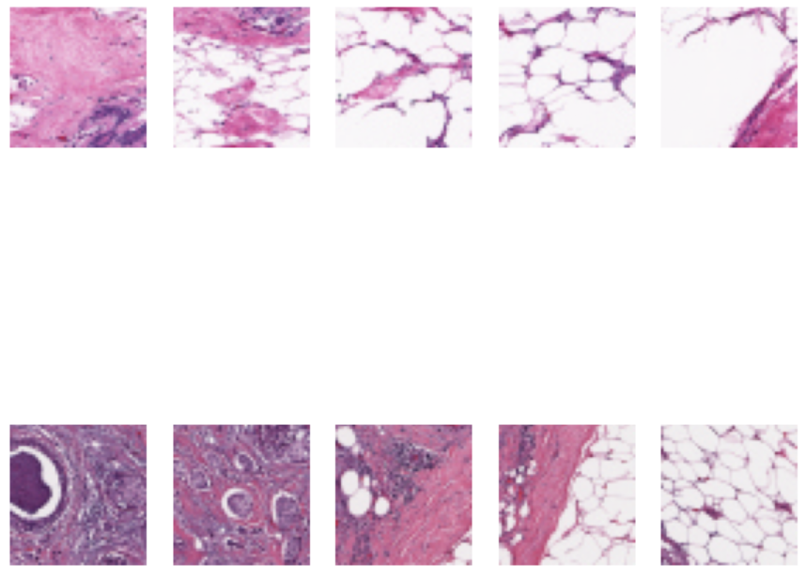
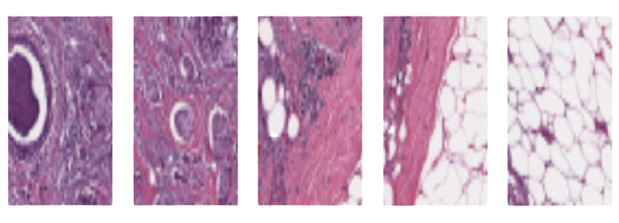
PREDICTION CANCER DU SEIN
Clara PONCET et Lucile VELUT

Slide 2
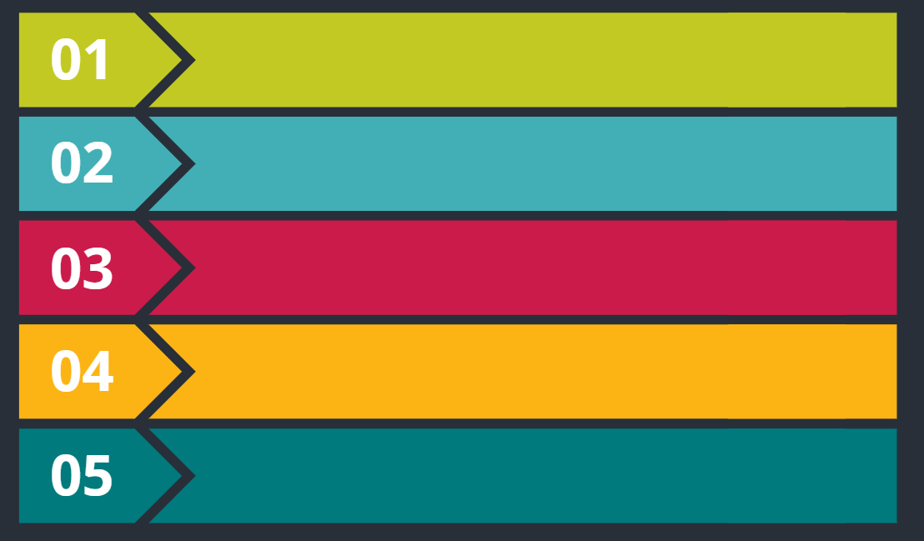
SOMMAIRE
DEFINITION DU PROBLEME
DESCRIPTION DE LA BASE DE DONNEES
CHARGEMENT DE LA BASE DE DONNEES
APPLICATIONS
CONCLUSION

Slide 3


IDENTIFIER ET DEFINIR LE PROBLEME
Base de données avec des images échantillons
Implémentation de Machine Learning
Détection de cellules cancéreuses
Pouvons-nous détecter des cellules cancéreuses sur une coupe d’échantillon de tumeur afin de localiser précisément les zones cancéreuses et ainsi évaluer la gravité du cancer ?

Slide 4
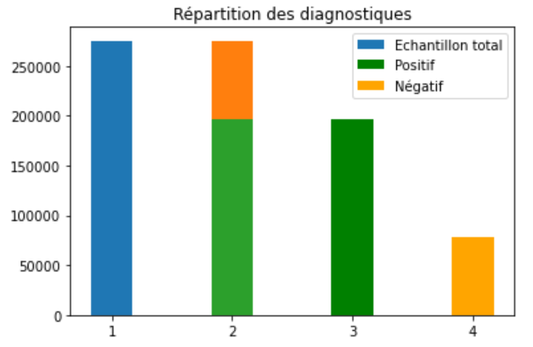
DESCRIPTION DE LA BASE
DE DONNEES
277 524 images
275 246 images

Slide 5
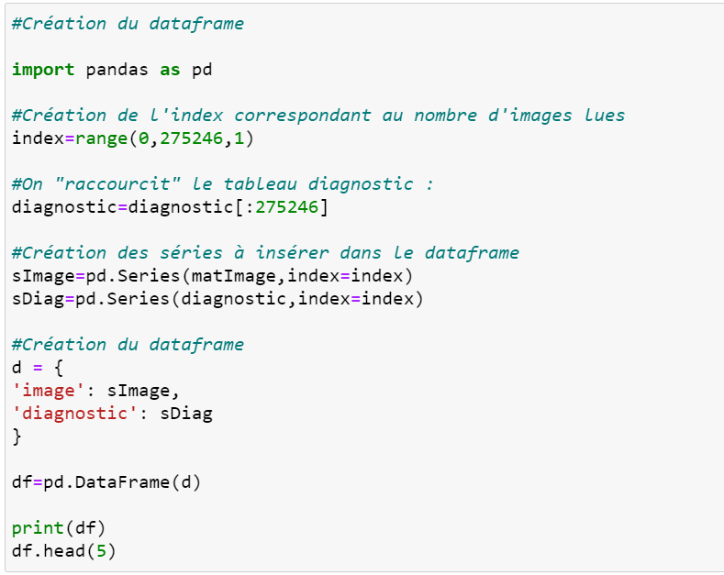
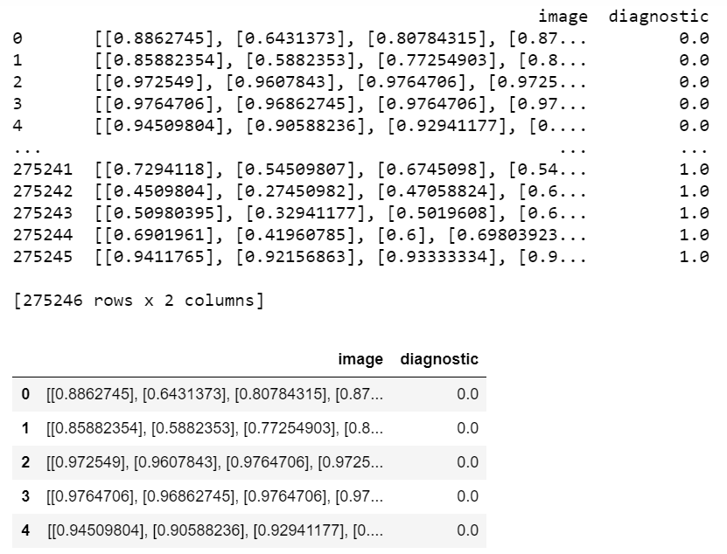
CHARGER LA BASE DE DONNEES DANS UNE STRUCTURE
1 - Data frame
Code
Data frame résultat

Slide 6
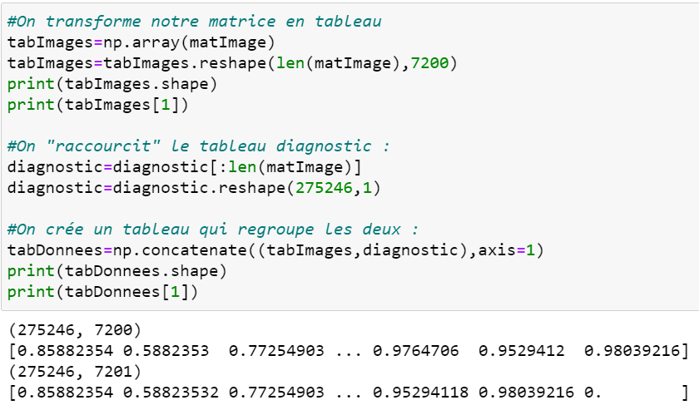

CHARGER LA BASE DE DONNEES DANS UNE STRUCTURE
2 - Tableau
Résultat : il n’y a plus les crochets []

Slide 7
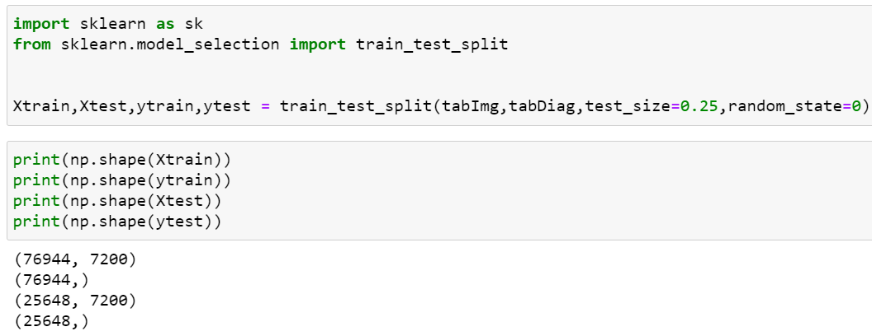
PREPARATION A L’APPLICATION
Base de données
Train 75%
Test 25%
100 patientes
102 592 images

Slide 8
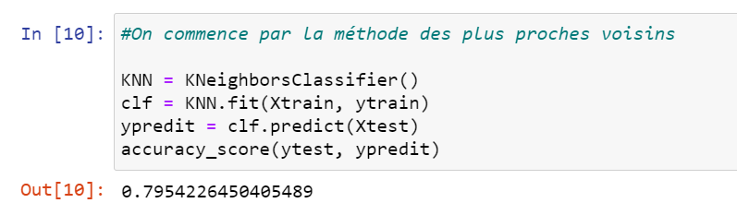
APPLICATION DES MODELES AUX DONNEES
1 – Classification avec les plus proches voisins
Temps d’exécution = 8 heures
Précision = 79.5%

Slide 9
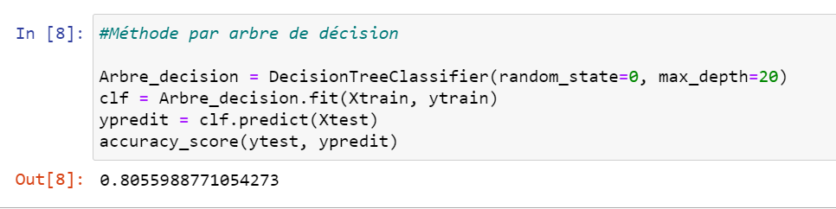
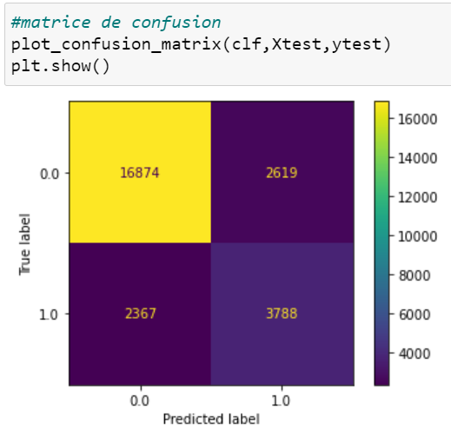
APPLICATION DES MODELES AUX DONNEES
2 – Classification avec arbres de décision
Temps d’exécution = 20 minutes
Précision = 80.6%

Slide 10
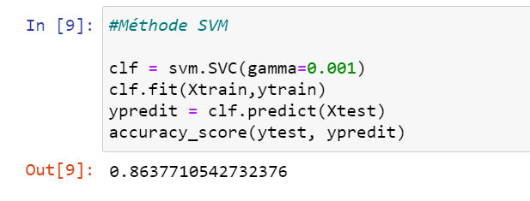
APPLICATION DES MODELES AUX DONNEES
3 – Classification avec SVM
Temps d’exécution = 11 heures
Précision = 86.4%

Slide 11
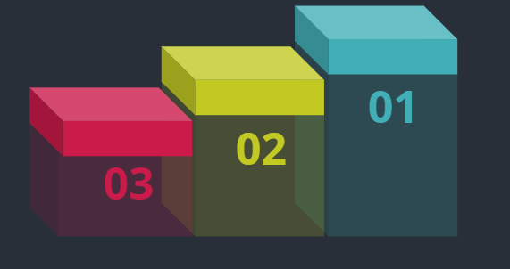
CONCLUSION
SVM
ARBRES DE DECISION
KNN
Classement des modèles en fonction de leur précision

